Slide 1
Kolumbien für auswanderer
Autarchy sas, medellin und santa marta www.autarchy.co Autor: Roger schmidt
Dezember 2023

Slide 2
Warum kolumbien: LEBENSHALTUNGSKOSTEN
Geringe Lebenshaltungskosten (s. Link Vergleich Frankfurt am Main / Medellin) https://www.numbeo.com/cost-of-living/compare_cities.jsp?country1=Germany&country2=Colombia&city1=Frankfurt&city2=Medellin
Mit 2´080 Euro lebt es sich in Medellín wie mit 4´500 Euro in Frankfurt (Quelle: Numbeo s. Link) Dabei ist Medellín innerhalb von Kolumbien einer der teuersten Orte, wie München in Deutschland.

Slide 3
Warum kolumbien: KLIMA
Kolumbien verfügt über alle Klimazonen. Wer es gerne etwas wärmer mag, für den ist die Küstenregion am Karibischen Meer (Santa Marta, Cartagena de Indias, Barranquilla, Palomino etc. ) mit 30-38 Grad die richtige Region.
Die wunderschöne Kaffeeregion (Armenia, Pereira und Manizales) und Medellín gelten als eine Region des ganzjährigen Frühlings. Ein Klima von 23- 28 Grad tagsüber ist sehr angenehm. Es braucht weder Heizung noch Klimaanlage.
Für Leute die es gerne etwas frischer haben möchten, ist unter anderem Rionegro, auf 2.125 Metern und ca. 1 Stunde von Medellín entfernt, ein passendes Domizil.

Slide 4
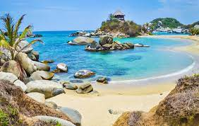
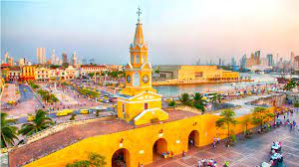
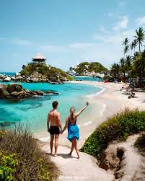
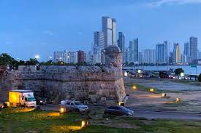
Die Küstenregion

Slide 5
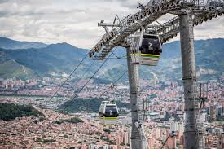
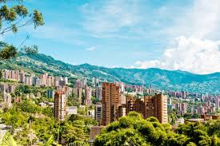
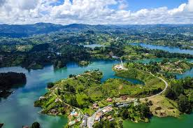
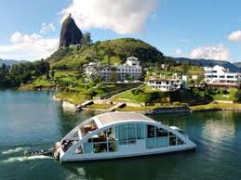
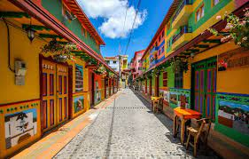
Medellín und Umland

Slide 6
Warum kolumbien: Kultur
Kolumbianer sind sehr freundliche und hilfsbereite Menschen. Auch wenn man nur ein paar Wörter Spanisch spricht, freuen sich die Kolumbianer darüber und man kann, ohne sich zu genieren, auch nicht fehlerfrei spanisch sprechen. Um eine Sprache zu erlernen sind dies ideale Voraussetzungen. Für ca. 8-10 Euro kann man Privatstunden buchen, um so rasch erste Fortschritte in der spanischen Sprache zu machen.
Das Land ist sehr katholisch geprägt und erinnert an Mitteleuropa in den 80iger Jahren, als man im Bus noch älteren und schwangeren Personen den Sitzplatz angeboten hat; dies findet hier noch statt. Auch grüßt man sich, wenn man in einen Aufzug einsteigt und ist sehr rücksichts- und respektvoll.
Die lateinamerikanische Lebensfreude muss natürlich erwähnt werden. Es wird viel zu Salsa und anderen Rhythmen getanzt und man kann schnell Kontakt zur inländischen Bevölkerung schließen; Europäer geniessen einen besonders guten Ruf bei den Kolumbianern.
Das Essen hängt sehr von der Region ab. In größeren Städten findet man problemlos auch internationale Küche. Pizza, Sushi und ein Barbecue sind praktisch überall erhältlich.
Als Ausländer muss man nicht wie in anderen Ländern ständig darauf achten, dass man übers Ohr gehauen wird. Es gibt i.d.R. keine Zuschläge für Ausländer, dies macht das Leben einiges entspannter, ein Taxi schaltet den Taximeter ein und man bezahlt denselben Preis wie Einheimische.
Kolumbianer sind auch sehr sauber und reinlich. So sind die öffentlichen Toiletten in einem besseren Zustand als in Zentraleuropa. Große und moderne Shoppingmals lassen keine Wünsche offen.
Es ist sehr verbreitet, an einem langen Wochenende eine Finca zu mieten und aufs Land zu fahren. Mit etwa 20 freier Montage im Jahr wird entsprechend häufig davon Gebrauch gemacht. Mit Freunden und Bekannten verbringt man dann am Pool ein entspanntes Weekend.

Slide 7
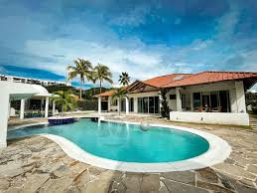
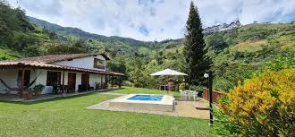
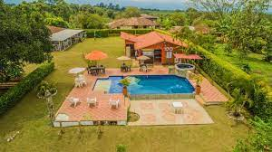
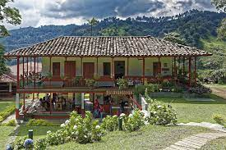
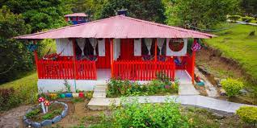
Fincas in kolumbien

Slide 8
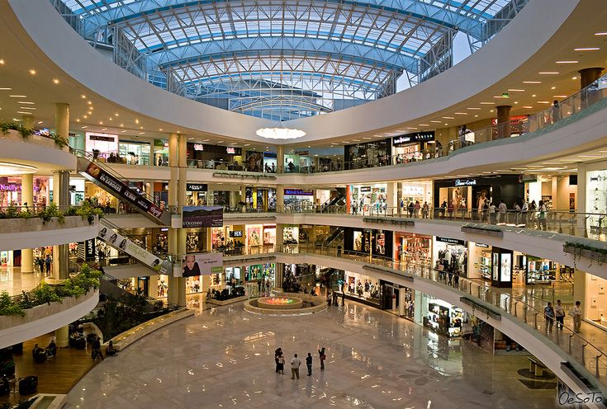
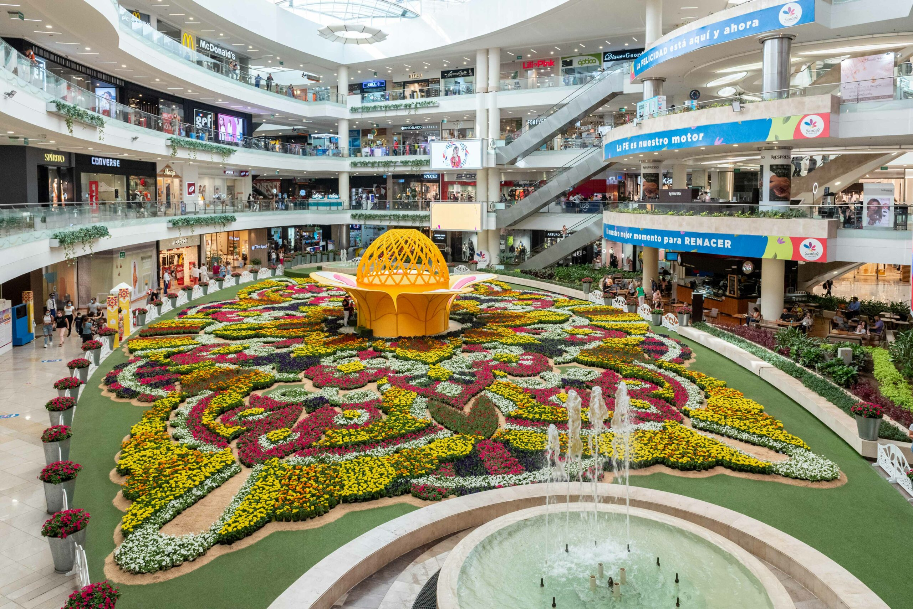
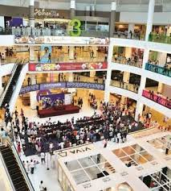
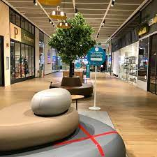
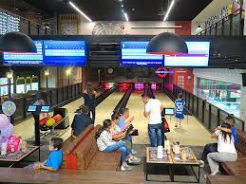
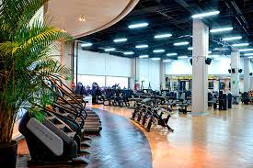
Shopping mall´s / Fitness Studio / Bowling

Slide 9
Negative Aspekte oder dinge die man nicht tut
In Kolumbien gibt es immer noch Gebiete, die als gefährlich gelten und es auch sind. Diese sind jedoch sehr entlegene Regionen und Gebiete des Amazonas, die man normalerweise eh nicht auf seiner Reiseplanung hat. Ein gedankenloses Reisen in die entlegensten Gebiete ist nicht ratsam. Jeder weiß in Kolumbien, welches die „no go areas“ sind und so ist es auch problemlos zu vermeiden, sich in diese Gefahr zu begeben.
Wie überall auf der Welt haben Großstädte auch Viertel, die man vor allem in der Nacht meiden sollte. Diese Stadtteile sind alle bekannt und es gibt dort in der Regel auch nichts zu tun, vor allem nicht in der Nacht. Kolumbiens Großstädte sind grundsätzlich sicher, aber es gilt wie immer, nicht naiv und fahrlässig zu sein.
Die kolumbianischen Frauen gelten als hübsch und temperamentvoll. Es ist in Kolumbien noch einfach möglich, jemand freundlich anzusprechen und auf einen Kaffee einzuladen. Man kann einfach jemanden kennenlernen. Auf Tinder jedoch tummeln sich viele Prostituierte, die einen unter Drogen setzen und ausrauben. Es ist ein „no go“ jemanden zu sich nach Hause zu nehmen, den man nicht gut kennt. In Kolumbien geht man in ein Motel, das ist nicht unhöflich sondern üblich. Wir empfehlen Tinder nicht zu nutzen, vor allem, weil man auch noch auf herkömmliche Weise jemanden kennenlernen kann.
Man sollte, auch wenn man genervt ist, versuchen ruhig zu bleiben. Rumschreien, laut werden oder jemanden beleidigen, geht in Kolumbien gar nicht. Es wird als völlige Respektlosigkeit angesehen und kann auch zur Eskalation einer Situation führen. Wenn man ruhig bleibt und nicht anfängt aggressiv zu werden, lässt sich i.d.R. jeder Zwist schlichten.
Allen zu demonstrieren, dass man Geld hat und mit einer vollen Brieftasche mit hunderten von Dollars rumzulaufen und dies dann auch noch zu zeigen, wenn man an der Kasse zahlt, ist ebenfalls ein „no go“ . Man macht sich so höchstens zum Ziel von Taschendieben.
Körperhygiene und saubere Kleider sind den Kolumbianern wichtig und sie legen viel Wert darauf. In den Städten trägt man eine Jeans und Turnschuhe und ein T-Shirt oder Hemd. Badeschuhe und Sandalen gehören an den Strand und nicht in die Stadt. Auch oberkörperfreies flanieren in den Städten ist ein „no go“.
Ein Geschäft in Kolumbien zu führen ist um einiges mühsamer als in Deutschland oder der Schweiz. Gutes Personal zu finden und Geschäfte mit Kolumbianern abzuschließen bedarf viel Geduld und Nerven. Es ist möglich, aber nicht jedermanns Sache.

Slide 10
verschiedene Visa-typen (V-Visum)
Man unterscheidet grundsätzlich drei Visa-Typen: V, M und R
Der Typ V: Das V steht für Visitor, also Besucher. Mit diesem Visum ist es nicht möglich, eine permanente Residenz zu beantragen. Jedoch erhält man eine kolumbianische Identitätskarte und kann damit mühelos ein Bankkonto eröffnen, einen Internetanschluss beantragen oder sich im Land damit ausweisen. Das Visum wird in der Regel für ein Jahr ausgestellt. Ca. 2 Monate vor Ablauf kann man unbegrenzt ein neues Visum beantragt werden.
Studentenvisum
Digitales Nomadenvisum
Arbeitsvisum, Journalisten, Missionar, Volunteer…
Die Kosten inkl. Service-Kosten durch Autarchy SAS belaufen sich je nach Visum zwischen 450 und 650 EUR.

Slide 11
verschiedene Visa-typen (M-Visum)
Man unterscheidet grundsätzlich drei Visa-Typen: V, M und R
Der Typ M: Das M steht für Migrant. Bei allen Migrantenvisa besteht die Möglichkeit, nach 2 – 5 Jahren (je nach Visum) eine permanente Residenz (lebenslang) zu bekommen und danach auch die Staatsbürgerschaft zu erlangen. Für die Erlangung der Staatsbürgerschaft werden unter anderem die Sprach-, Geographie-, Verfassungs- und Geschichtskenntnisse des Bewerbers geprüft. Wenn man jedoch einen kolumbianischen Universitätsabschluss hat, wird einem diese Prüfung erlassen.
Mit dem Migrantenvisum erhält man auch eine kolumbianische Identitätskarte, welche als lokales Ausweispapier dient. So kann man ein Bankkonto eröffnen, Mietverträge abschließen, im Inland reisen und sich bspw. bei Polizeikontrollen ausweisen. Diese Identitätskarte hat die Größe einer Kreditkarte und kann einfach in einer Brieftasche mitgeführt werden. Typische Migranten-Visa sind:
Pensionärs-Visum, Investorenvisum (Immobilienkauf oder Firmengründung respektive –teilhaber), Heiratsvisum, Eltern…
Die Kosten inkl. Service-Kosten durch Autarchy SAS belaufen sich je nach Visum zwischen 550 und 750 EUR
Grundsätzlich wird das Visum beim erstmaligen beantragen für 1 Jahr gewährt. In den Folgejahren kann, muss aber nicht, das Visum bis zu 3 Jahren gewährt werden.

Slide 12
verschiedene Visum typen (R-Visum)
Man unterscheidet grundsätzlich drei Visa-Typen: V, M und R
Der Typ R: Das R steht für Resident. Nach zwei bis fünf Jahren, je nach M-Visum, kann eine permanente Residenz auf Lebenszeit beantragt werden. Das Visum ist alle 5 Jahre zu erneuern.
Das erstmalige R-Visum kostet ca. 800 Euro inkl. unserem Honorar. Erneuerungen kosten dann lediglich alle 5 Jahre rund 400 Euro inkl. unserem Honorar.
Als Inhaber eines R-Visums kann man nach 2 – 5 Jahren die Einbürgerung beantragen - dies kann aber gut 1 bis 2 Jahre in Anspruch nehmen. Prüfungen (Verfassung, Sprache, Geschichte und Geographie) sind vorgeschrieben. Wenn man jedoch einen kolumbianischen Universitätsabschluss besitzt, verzichtet der Staat auf die Prüfungen.

Slide 13
Firmengründung
Um mittels einer Firmengründung ein Visum zu erlangen, ist eine Investition von rund 140´000´000 COP (ungefähr 27´000 EUR) notwendig.
Das Geld muss in die Firma einbezahlt werden, steht jedoch dem Aktionär frei zur Verfügung. D.h. das Geld ist nicht blockiert und kann vom Aktionär frei verfügt werden.
Alle Kosten für eine Firmengründung inkl. Eintragung im Handelsregister belaufen sich auf ca. 1´500 EUR.
Die Buchführung und Steuererklärung inkl. MWST, Fakturierung, Lohnabrechnung und Jahresabschluss für ca. 15 Transaktionen pro Monat beläuft sich auf ca. 1´100 EUR pro Jahr.

Slide 14
Wohnungsmarkt
Ausländern ist es gestattet, Wohneigentum und Grundstücke zu erwerben - es gibt keine Restriktionen.
Wir empfehlen jedoch immer, die Grundbuchtitel prüfen zu lassen. Autarchy SAS bietet diesen Service an.
Die Wohngebiete sind in sogenannte Estratos (0-6) aufgeteilt. Je höher das Estrato, umso höher ist normalerweise auch die Wohnqualität des Viertels. Abhängig vom Estrato sind auch die Nebenkosten (Gas, Wasser und elektrische Energie). Je höher das Estrato, desto höher sind auch die Nebenkosten - es ist sozusagen eine indirekte Steuer, die Reichen subventionieren die Armen. Wir empfehlen nur Wohnungen ab Estrato 3 oder 4. Entsprechend dem Estrato gestalten sich auch die Kauf- oder Mietpreise.
Grundsätzlich sind Wohnungen ab 60´000 Euro erhältlich, nach oben sind die Preise wie überall offen.
Hier ein Link, um sich eine Preisvorstellung zu machen: https://www.properstar.de/kolumbien/medellin-l2/kaufen/wohnung

Slide 15
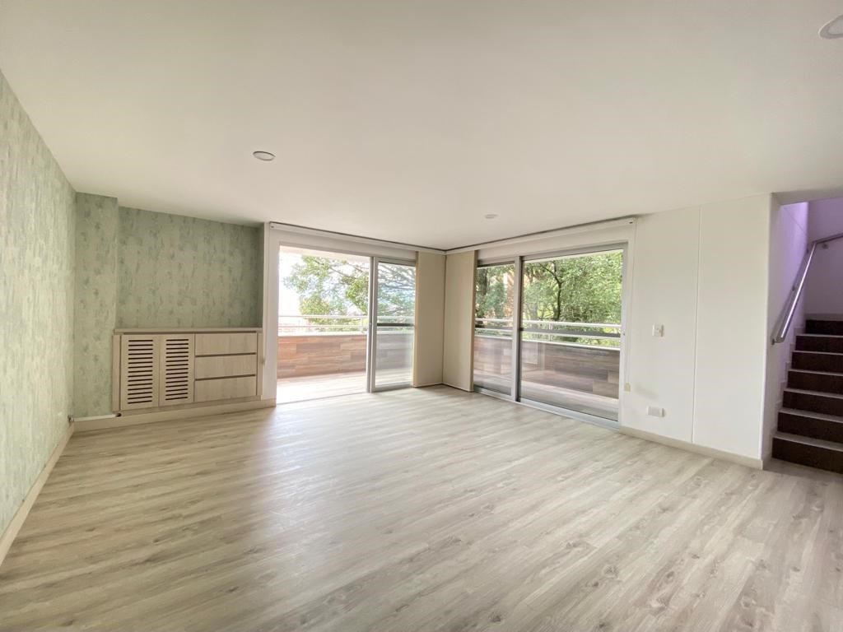
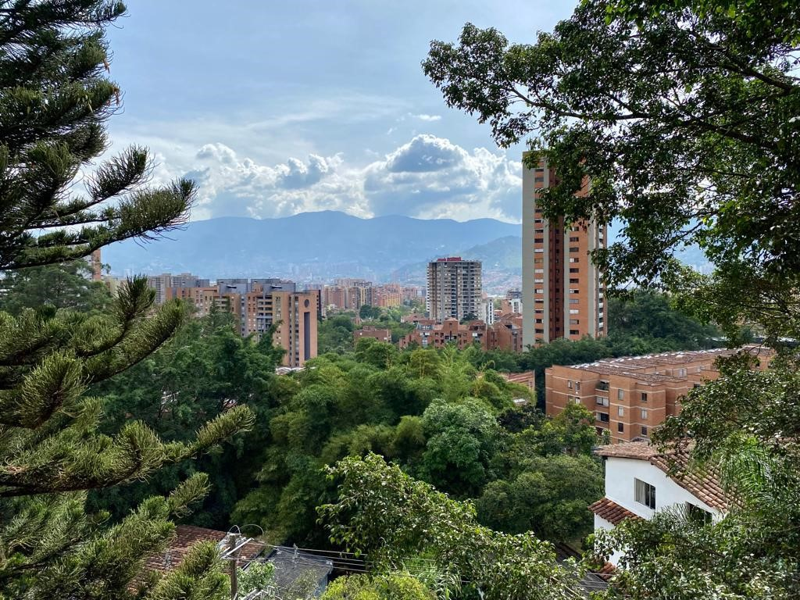
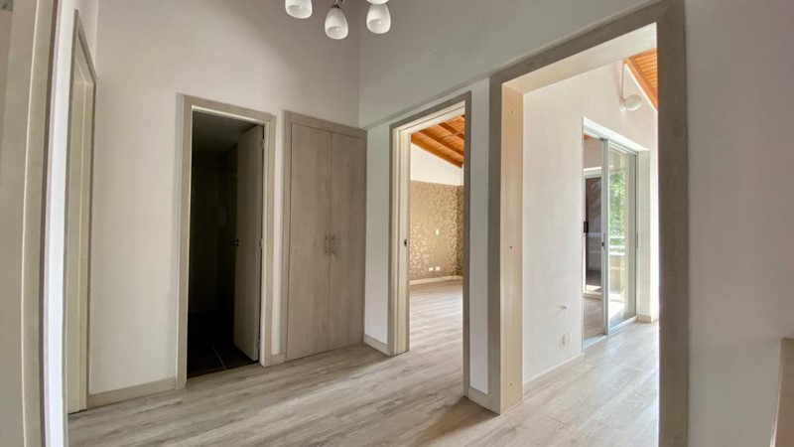
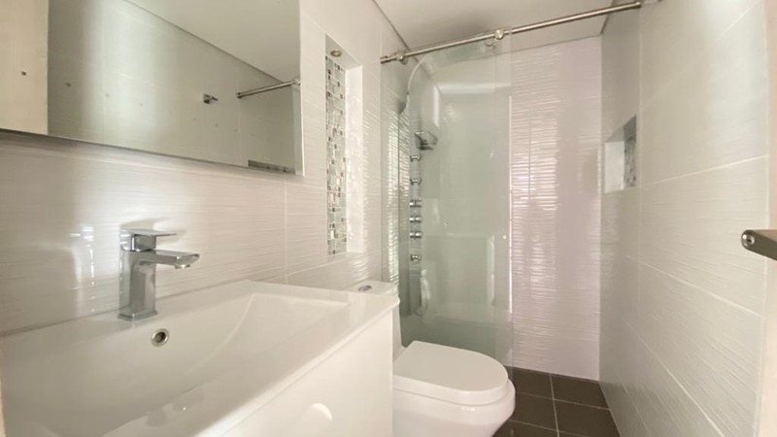
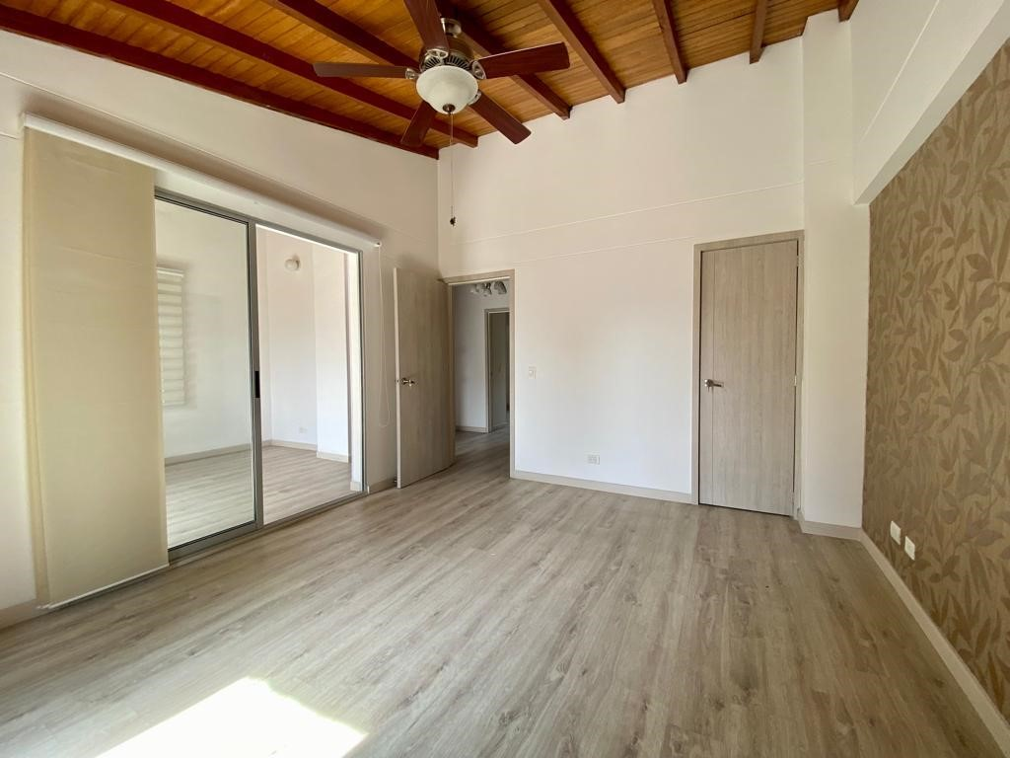
Wohnungsmarkt (Beispiel 183,000 USD) 172 Qm, Beste Lage in Medellín Poblado Estrato 6

Slide 16
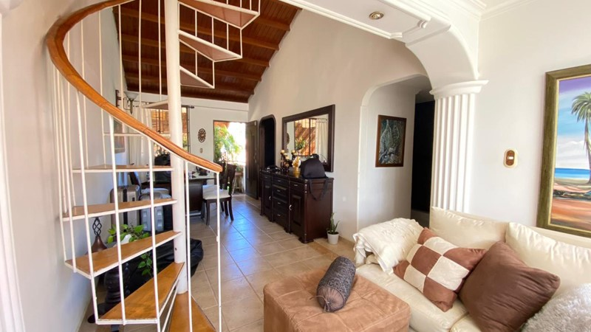
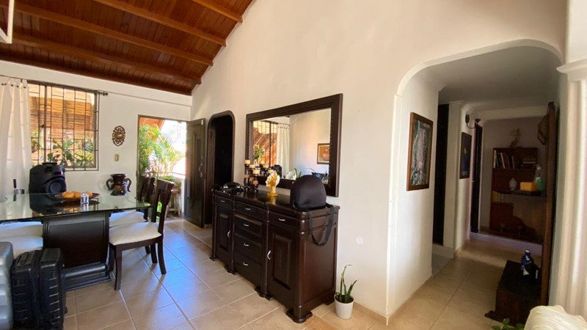
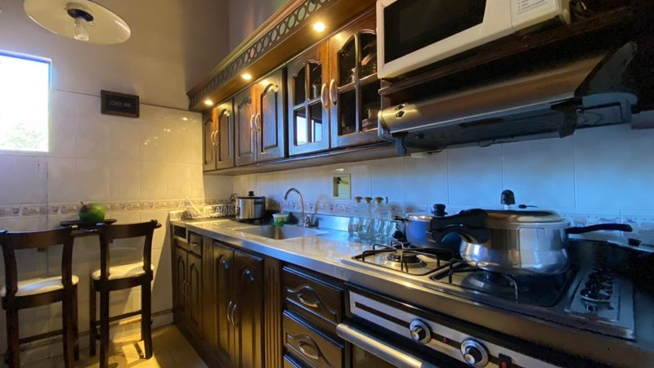
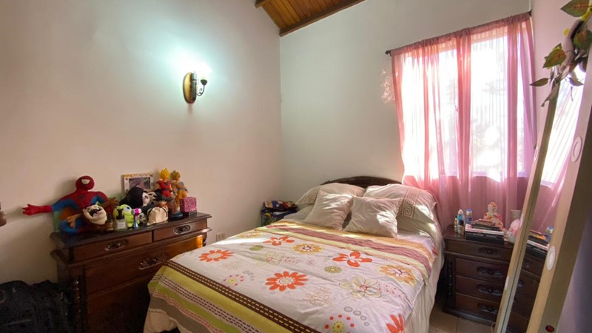
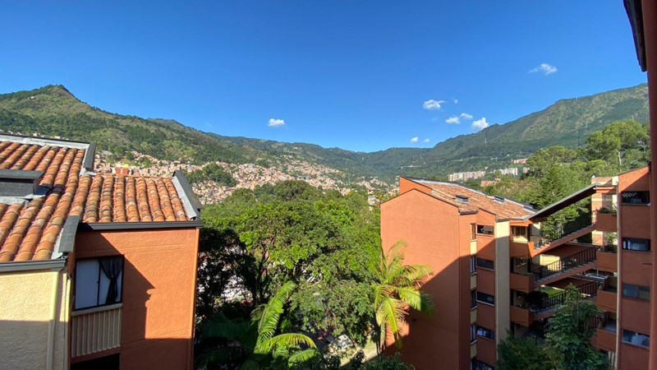
Wohnungsmarkt (Beispiel 65,000 USD) 96 Qm, Mittlere Lage in Medellín Estrato 4

Slide 17
AUTARCHY SAS: MEDELLIN und santa marta
Die Firma Autarchy SAS wurde im Jahre 2017 von Roger Schmidt (eidg. Dipl. Wirtschaftsprüfer) aus Basel, Schweiz gegründet. Zusammen mit dessen kolumbianischer Frau und Juristin baute Autarchy sein Dienstleistungsangebot sukzessive aus. Aktuell beschäftigt Autarchy 9 Mitarbeiter (Juristen, Wirtschaftsprüfer, Assistenten und Sekretärin).
Migranten werden umfassend und kompetent beraten – in Deutsch, Englisch und Spanisch. Autarchy deckt alle Bereiche ab - Visumsbeantragung, Firmengründungen, Buchhaltung, Steuererklärungen, Krankenkasse, Versicherungen und Rechtsberatung sowie Immobiliengeschäfte etc. – alles aus einer Hand. Die individuelle und persönliche Beratung steht dabei im Vordergrund. Autarchy hat einen Kundenstamm von über 500 Kunden und ein Google-Rating von 4.8 (5.0).
Seit Mai 2023 betreibt Autarchy auch eine Niederlassung in Santa Marta. So ist die Firma auch für Kunden an der Küste physisch präsent. In Medellín (Envigado) hat Autarchy seinen Hauptsitz.
Wenn jemand Interesse an einer Rundreise durch Kolumbien hat, beraten wir ihn gerne.
Auf der Homepage www.autarchy.co werden auch interessante News veröffentlicht, die für potentielle Auswanderer von Interesse sind. Es lohnt sich also, immer wieder einen Blick auf unsere Webseite zu werfen.
Wir freuen uns auf Deine Kontaktaufnahme.

Slide 18
Zusammenfassung
Kolumbien ist ein Geheimtipp für Auswanderer. Viele Nordamerikaner haben es für sich entdeckt, aber es kommen auch immer mehr Europäer ins Land.
Geringe Lebenshaltungskosten und eine durchaus gute Infrastruktur, gepaart mit der Lebensfreude und der wunderschönen Natur, machen das Leben hier lebenswert.
In Medellín und Santa Marta haben wir einen deutschsprachigen Stammtisch eingerichtet, so treffen wir uns in lockerer Atmosphäre zu einer Pizza und Bier und tauschen unsere Erlebnisse und Tipps aus.
Ob Tourist oder Auswanderer, die meisten sind positiv von Kolumbien überrascht. Es lohnt sich auf jeden Fall, die Option Kolumbien zu prüfen.
Ich selbst bin Schweizer, lebe seit 2017 in Medellin und habe das Land intensiv bereist. Dabei ist mir noch nie etwas gravierendes passiert; weder wurde ich ausgeraubt, noch tätlich angegangen.
Selbstverständlich braucht hier jeder Auswanderer auch eine gewisse entspannte Einstellung und Offenheit. Kolumbien ist, wie viele andere Länder, halt nicht mit Deutschland oder der Schweiz zu vergleichen. Es braucht hier etwas mehr Geduld und Flexibilität - wer dies aber mitbringt, hat gute Chancen, in Kolumbien seine neue Heimat zu finden. Wir empfehlen aber jedem, zuerst das Land seiner „Träume“ zu besuchen und sich dann vor Ort ein eigenes Bild zu machen. Wir stehen dabei gerne mit Rat und Tat zur Seite. Wir freuen uns auf dich.

